Slide 1
프로젝트 오푸스

Slide 2
목차

Slide 3
연구과제
실시간 오브젝트 파라미터 변경
플레이어의 조작에 따라 오브젝트의 텍스처뿐만 아니라 질량, 마찰력, 탄성 등 파라미터의 변경을
하드코딩이 아닌 데이터 테이블을 만들어 효율적인 관리 및 오브젝트의 자유로운 변환 가능성 추구
다양한 물리 시뮬레이션(온도+자기장+전류)
자기장 같은 실제 물리적인 현상들과 관련된 플러그인들은 데이터가 고정된 오브젝트(철은 철, 자석은 자석)로 가정하고 개발되어있지만, 우리가 만들 게임에는 주체와 객체가 언제든 바뀌므로 이 부분에서 문제가 발생함. 또한 위 세가지가 서로 영향을 주는 현실적인 플러그인은 없음

Slide 4
팀원
송형규 – 기획 및 모델링
신성재 - 클라이언트

Slide 5
게임 소개
물질 변환기를 이용하여 오브젝트를 상황에 맞는 머티리얼로 바꾸며 퍼즐을 풀어나가는 게임
게임 이름 | 프로젝트 오푸스
인원 | 1 인
예상 플레이 타임 | 7 ~ 20분
태그 | 1인칭, 싱글플레이, 3D, 퍼즐

Slide 6
스토리
현대보다 조금 먼 시대에 현자의 돌을 만들게 되어 이에 대하여 실험하는 스토리

Slide 7

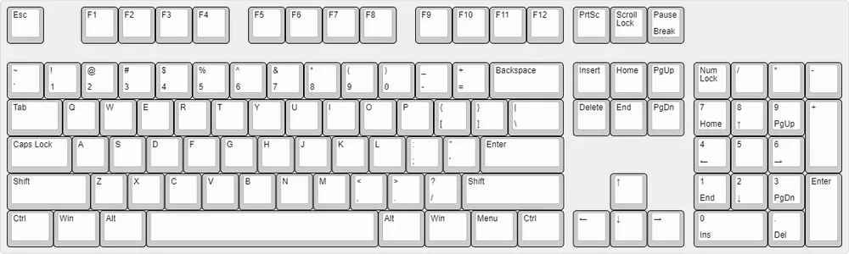
조작법(안바꿈)
에테르 발사
/ 머티리얼 건 발사
에테르 흡수
/ 없음
도구 변경
도형 변경
/ 머리티얼 변경
청사진 설치
상호작용
플레이어 이동

Slide 8

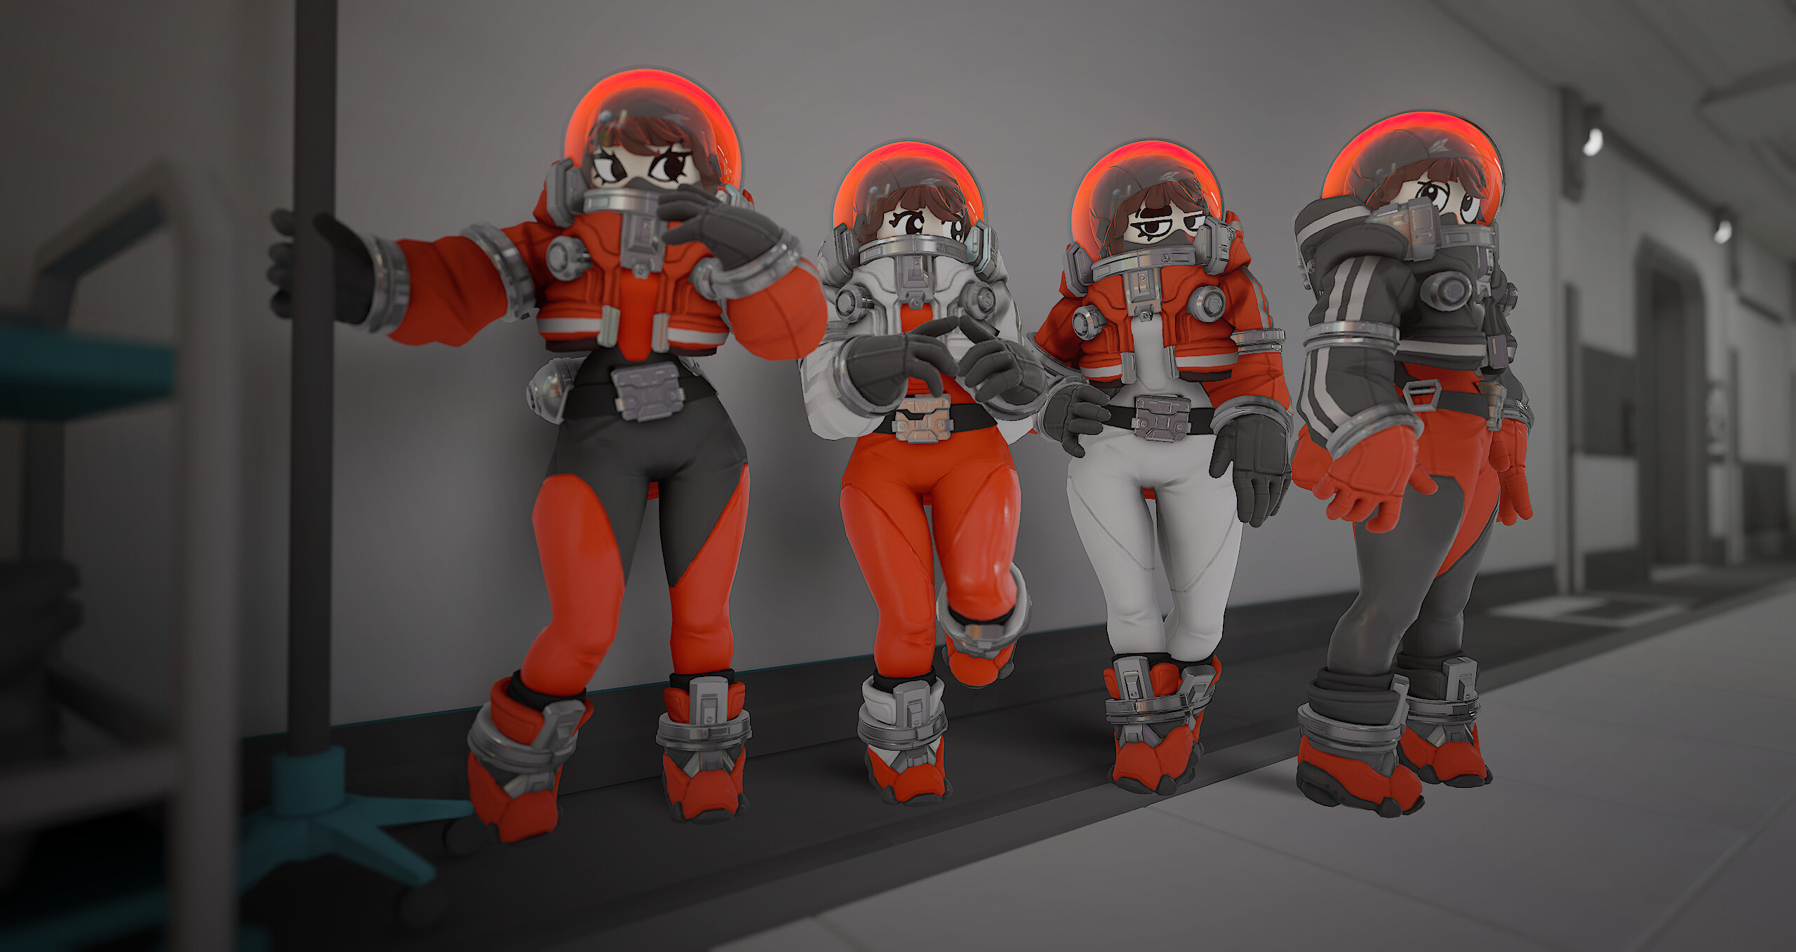
게임 플레이
캐릭터
물질 변환기를 들고 다니며 이를 통해 마테리얼 변환
캐릭터 디자인은 좌측의 이미지 같은
우주복 느낌

Slide 9
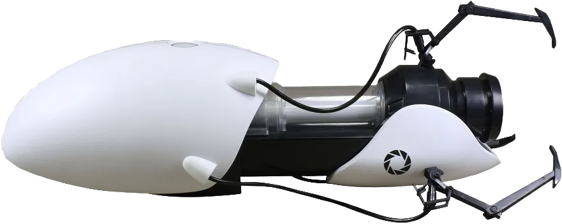
게임 플레이
도구
만능 물질변환기– 머티리얼을 정하고 발사하여
오브젝트의 머티리얼 변환 가능

Slide 10
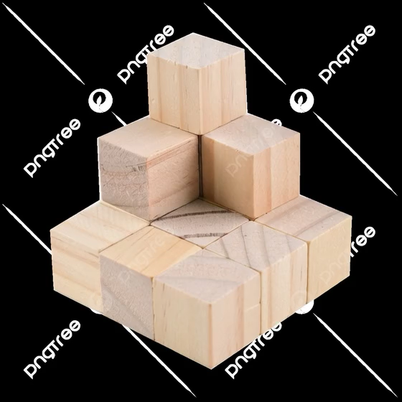
게임 플레이 – 머티리얼 변형
원하는 머티리얼을 설정한 뒤 발사하면
대상 오브젝트가 설정한 머티리얼로 바뀜
이때 텍스처 뿐만 아닌
질량, 마찰력 등 오브젝트의
파라미터 값이 실시간으로 바뀜

Slide 11
게임 플레이
출구
도착?
시작
머티리얼 제공
1 스테이지
스위치?
출구
도착?
머티리얼 제공
2 스테이지
스위치?
출구
도착?
머티리얼 제공
3 스테이지
클리어

Slide 12
게임 플레이
스테이지 총 3 스테이지 구성
1 스테이지
기초적인 융해, 생성
머티리얼 변형 이해하기
간단한 압력 발판 퍼즐
예상 1~3분
해금되는 요소
형태 – 큐브
머티리얼 – 나무, 돌
2 스테이지
중간 난이도
구리로 회로 작동 시키고
계단만들어서 올라가기
예상 3~5분
해금되는 요소
형태 – 계단, 판자
머티리얼 - 구리
3 스테이지
어려움 난이도
탄성을 이용한 점프맵과
볼링으로 회로 작동시키기
+ 자석
3 ~ 7 분
해금되는 요소
형태 – 구체
머티리얼 – 고무, 자석

Slide 13
게임 플레이
형태 및 머티리얼
형태
큐브 – 0.5m x 0.5m x 0.5m 직육면체
계단 – 1m x 1m x 1m 계단
판자 – 0.5m x 0.5m x 0.1m 직사각형
구체 – 0.25m x 0.25m x 0.25m 구
머리티얼 – 특징
Name | 부피별 질량 | 마찰력 | 전기 | 자성
Wood | 무거움 | 없음 | F | X
Iron | 무거움 | 없음 | T | 끌림
Copper | 무거움 | 조금 | T | X
Rubber | 중간 | 없음 | F | X
Magnet | 무거움 | 조금 | T | 자성, 반발

Slide 14
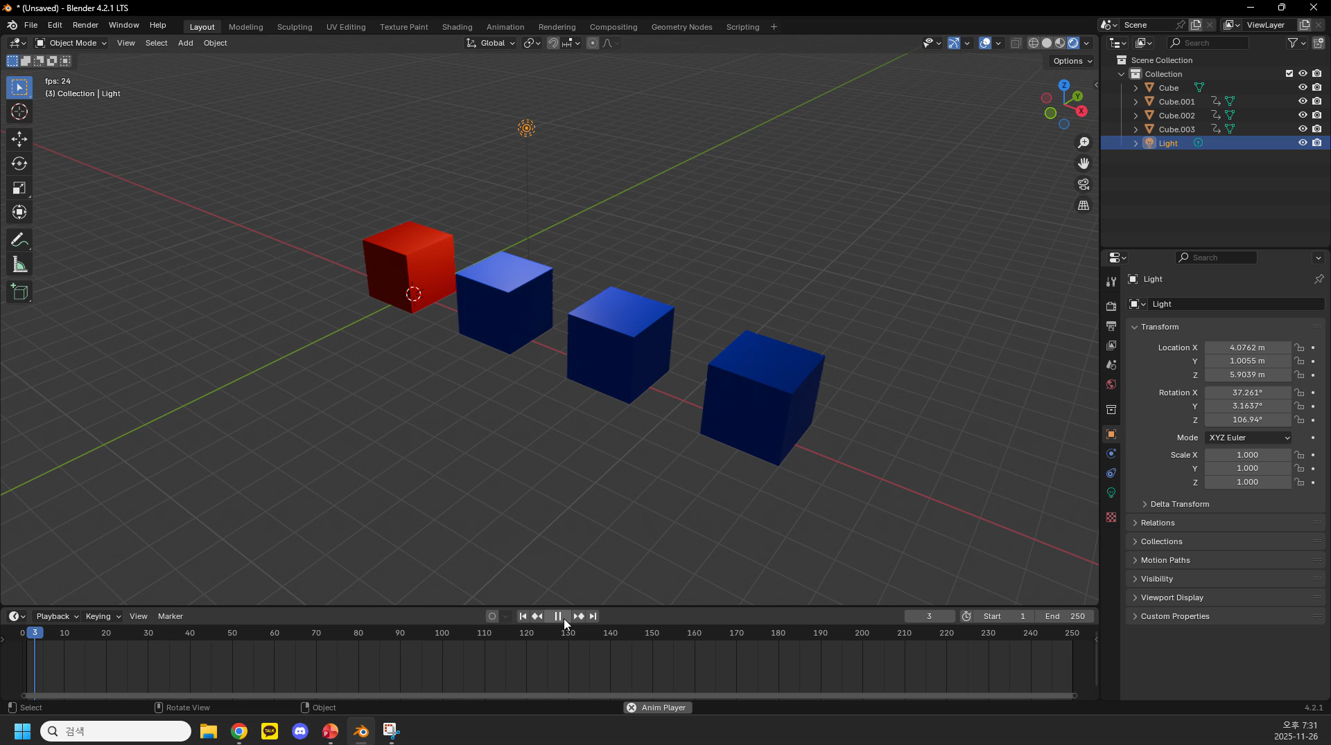
온도
빨강 – 발열체
파랑 – 얼음
온도가 높은 물체에 가까울 경우
얼음이 저렇게 녹음
물체마다 온도를 가지고
서로 근처에 있게 되면
열평형 상태를 하려고 함
온도가 높을수록 영향범위 증가

Slide 15
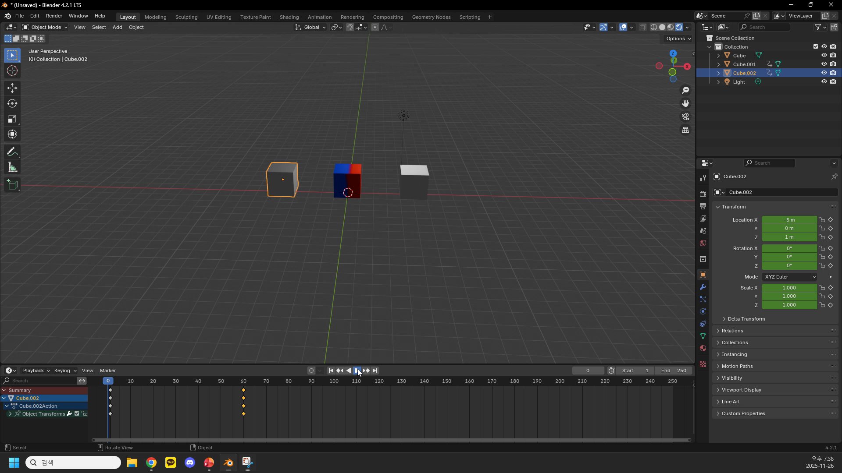
자석
빨파 – 자석
회색 – 금속
자성이 있는 온도일 때
자석은 물체를 끌거나 밀 수 있다
금속은 밀리거나 끌릴 수 있다

Slide 16
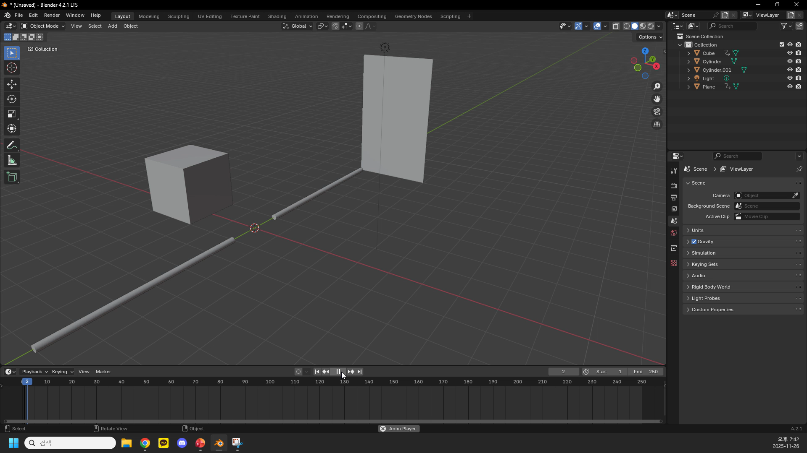
전기
흰색 긴 거 – 전선
큐브 – 전류가 통하는 금속
평면 – 문
전선 사이에 큐브가 놓일 경우
전류가 통해 문 같은 전기가
필요한 것들이 작동한다

Slide 17
온도 자석 전기 간 상호작용
온도 –> 전기 : 온도가 높을 수록 저항이 강해진다(전기가 안통한다), 낮을면 저항도 약해짐
온도 -> 자석 : 온도가 높을 경우 자석이 자성을 잃어버림
전기 –> 자석 : 금속의 경우 전류가 흐를 때 자성이 생김
전기 -> 온도 : 전기에너지 -> 열 에너지 변환
자석 –> 온도 : 자기장이 강할 경우 내부에 있는 금속의 온도가 증가함
자석 -> 전기 : 코일 내부를 자석이 지나가면 전기가 생성 됨
위 상호작용들이 플레이어의 조작으로 인해
실시간으로 변경 됨

Slide 18
온도 자석 전기 간 상호작용 – 퍼즐 예시
온도 –> 전기 : 온도가 높아 전류가 흐르지 못하므로 얼음을 이용하여 온도를 낮춰 전기가 통하게 하기
온도 -> 자석 : 강한 자석때문에 금속 오브젝트들이 묶여있는 것을 온도를 높여서 해결
전기 –> 자석 : 회로에 철을 둬서 일시적으로 자석으로 만듬
전기 -> 온도 : 회로를 작동시켜서 방의 온도를 높인다
자석 –> 온도 : 얼음으로 인해 막힌 길을 코일을 이용해 금속을 뜨겁게 만들어서 해결
자석 -> 전기 : 철을 떨어뜨려 전기를 생산해 회로를 작동시키기

Slide 19
끝

